Slide 1
OSINT Cuidado, eu sei quem tu és e onde moras!
CDAYS - 2024

Slide 2
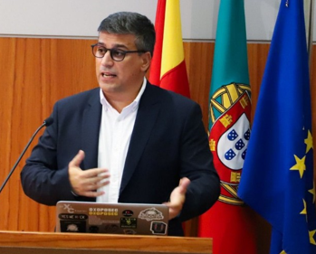
$whoami
Pedro Vieira
Engenheiro de Cibersegurança
Certified Ethical Hacker
Licenciado pela Universidade do Minho
2

Slide 3
Aviso Legal & Leis

Slide 4

Aviso Legal Disclaimer – Aborrecido, mas necessário
Toda a informação contida nesta apresentação destina-se exclusivamente para fins educacionais e de consciencialização.
Apresentação ao vivo. Não é um ambiente controlado e alguns conteúdos podem ser inapropriados para alguns participantes.
Declino qualquer responsabilidade pelo uso, uso indevido, download, ou visualização dos links desta apresentação.
Esta apresentação não está diretamente relacionada com o meu trabalho ou empregador.
4

Slide 5

Aviso Legal Disclaimer - Evitem atividades ilegais
Alguns links, sites, software ou outros itens listados podem ou não ser legais, delito, crime no seu país.
Por favor, verifique que lhe é permitida a consulta dos sites, e o eventual uso do software listado.
Ignorância acerca das leis aplicáveis não é desculpa para transgressões ou actividades ilegais.
Atividades ilegais podem implicar problemas ou mesmo prisão.
Verifique sempre o que é legal e as leis aplicáveis.
5

Slide 6
Leis Lei Portuguesa e Organizações
Lei
Diário República Eletrónico (link)
ANACOM (link)
Organizações
CNCS – Centro Nacional de Cibersegurança (link)
Notificação de Incidentes (link)
CERT.PT (link)
Unidade Nacional de Combate ao Cibercrime e à Criminalidade Tecnológica (UNC3T) (link)
Ministério Público (link)
6

Slide 7
Consciencialização

Slide 8
Consciencialização A internet sabe e não esquece
Informação publicada em modo privado pode ser tornada pública por outra pessoa
Quando a informação é publicada
Mostra onde e quando (hábitos e rotinas)
A internet tem memória
Arquivo.pt (link)
Exemplo (link)
Internet Archive - Wayback Machine (link)
Exemplo (link)

Slide 9
Consciencialização Perfil
Telefone/Telemóvel (Longevidade do mesmo número)
Sync.Me (link)
Username
WhatsMyName (link)
Email (Reutilização do mesmo username)
Gmail (link)
Redes Sociais (Reutilização do mesmo username)
Facebook (link)
LinkedIn (link)
Tinder (link) (link)

Slide 10
Consciencialização Mapas
Nunca lá estive, mas conheço como a palma da minha mão.
Vista de estrada
Google Street View (link)
Mapa/ Vista de Satélite
Google Maps (link)
Overpass Turbo (link)
Wizard: plant:source=nuclear
World Imagery Wayback example (link)
Tips, Tricks and Techniques (link)

Slide 11
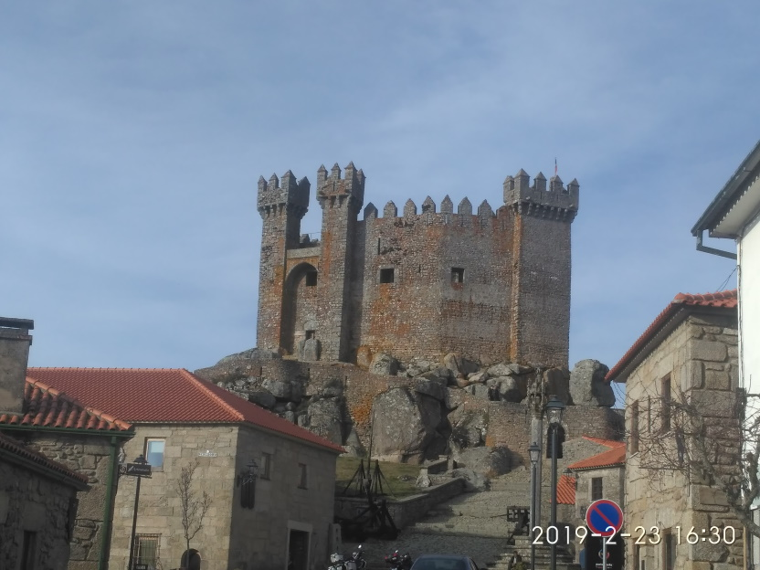
Consciencialização Fotografias
Análise da fotografia
Localização
Data em que foi tirada
Elementos identificativos na imagem
Pesquisa de imagem
Identificar o castelo (link)
11

Slide 12
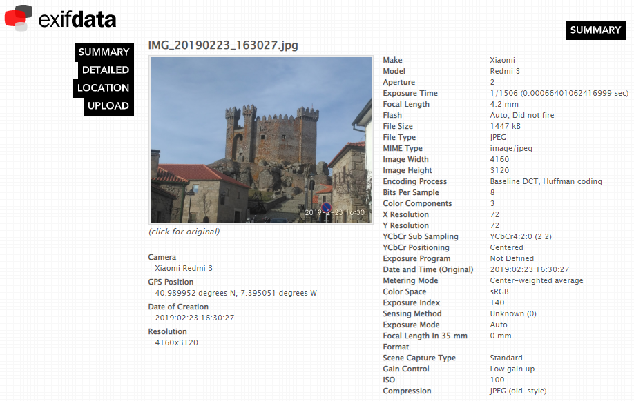
Consciencialização Fotografias
Uma imagem vale mais do que mil palavras.
Análise do ficheiro
Metadados
GPS (link)
Google Maps (link)
Ferramentas
CleanUp (link)
AperiSolve (link)
12
Notes:
https://raw.githubusercontent.com/pedroaovieira/osint/main/presentation/IMG_20190223_163027.jpg

Slide 13
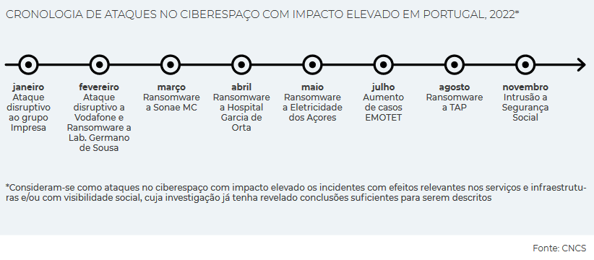
Consciencialização Quando empresas são atacada
Quando as empresas são atacadas os dados privados são expostos. Passam a ser “públicos”.
Troy Hunt
HaveIBeenPwned (link)
Pwned websites (link)
Domain search (link)
Relatório CNCS
Cibersegurança em Portugal 2024 (link)
Cibersegurança em Portugal 2023 (link)
Notes:
mmaraujo@dps.uminho.pt

Slide 14
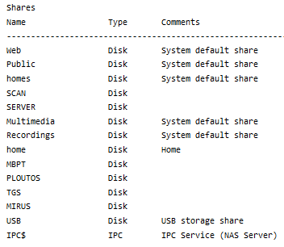
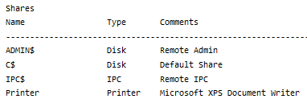
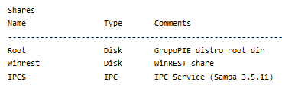
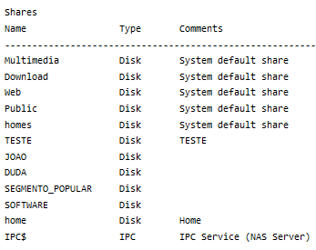
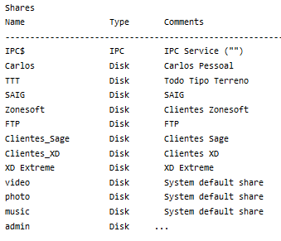
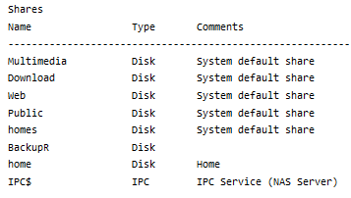
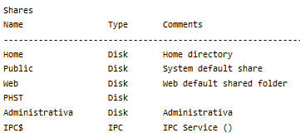
Consciencialização Motores de busca para IOT
Pastas partilhadas acessíveis a 8 mil milhões de pessoas (link)
Contabilidade – 6
Clientes – 3
Faturacao – 1
Faturacao – 2
Primavera – 6
SAGE – 13
Winrest – 148
14

Slide 15
Tempo de OSINT
“Information is not knowledge”
Albert Einstein

Slide 16
OSINT – Open-source intelligence Pegada Digital
Open-source intelligence (OSINT) consiste na recolha e análise de dados obtidos de fontes disponíveis ao público em geral, como jornais, revistas científicas e comunição social para produzir conhecimento.
Colecionar dados de:
motores de busca (Google, …)
redes sociais (Facebook, …)
sites governamentais
mapas
…
E depois extrair/relacionar/inferir nova informação com maior valor/potencial.
16

Slide 17
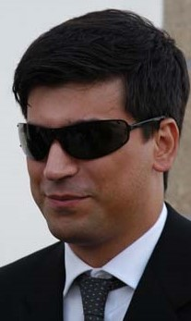
Quem sou eu? Pesquisar, e voltar a pesquisar
Começando apenas com um nome
Pedro António Oliveira Vieira
Google (link)
Google “Improved Search” (link)
Google “Improved Search” + empresa (link)
LinkedIn (link)
Perfil público estava a expor demasiada informação
Certified Ethical Hacker (link)
As minhas notas no github (link)
17
Notes:
https://www.linkedin.com/in/pedroaovieira/

Slide 18
Motores de Busca A internet é mais do que o Google
Motores de busca diferentes → regras/crawlers diferentes → resultados diferentes
Google (link)
Bing (link)
Yahoo (link)
DuckDuckGo (link)
Baidu (China) (link)
Yandex (Russia) (link)
SAPO (Portugal) (link)
Podem pedir para serem removidos de um motor de busca, mas não de todos ☹ (link)
18

Slide 19
Quem és tu? Pesquisar, e voltar a pesquisar
Pesquisem o vosso nome e analisem os resultados
Como viram a pesquisa pode ser melhorada
Tipicamente esta informação permite validar a identidade numa chamada telefónica.
19

Slide 20
Histórias verídicas

Slide 21
Histórias verídicas Portugal
Crédito de loja
Como comprar um livro quase sem precisar de dinheiro Cartão de cliente de loja Informação certa: número de telemóvel e nome completo Crédito no cartão
Dados de clientes
Pedido de fatura com NIF Nome Morada Atualização de dados de cliente no balcão sem documentos
21

Slide 22
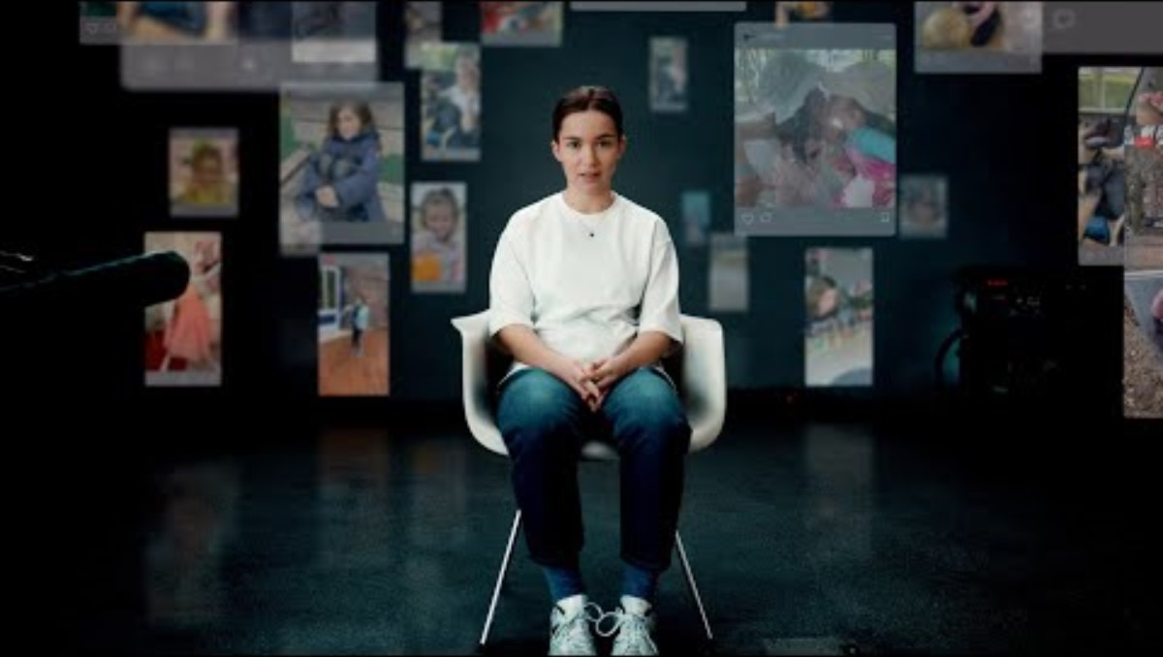

Histórias verídicas Mensagem da Ella do futuro
Deutsche Telekom Message from Ella | Without Consent
22

Slide 23
OBRIGADO Q&A

